Slide 1
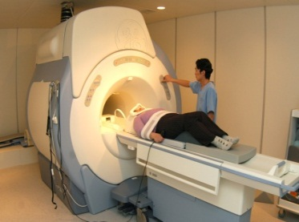
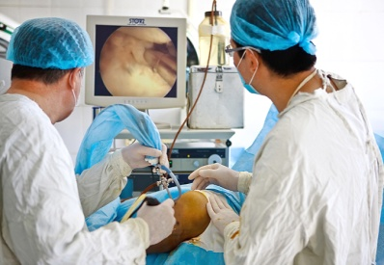
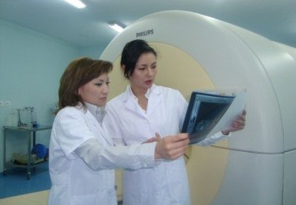
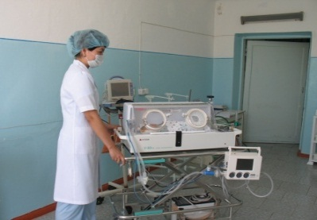
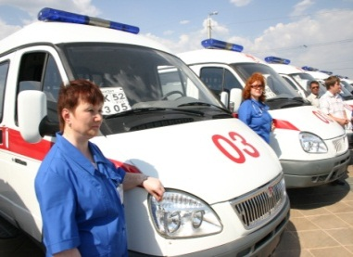
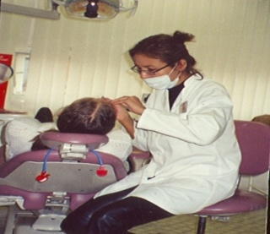
Заболеваемость туберкулезом среди
студенческой молодежи
Главный врач
Городской студенческой поликлиники
Имангалиева Л.Т.

Slide 2

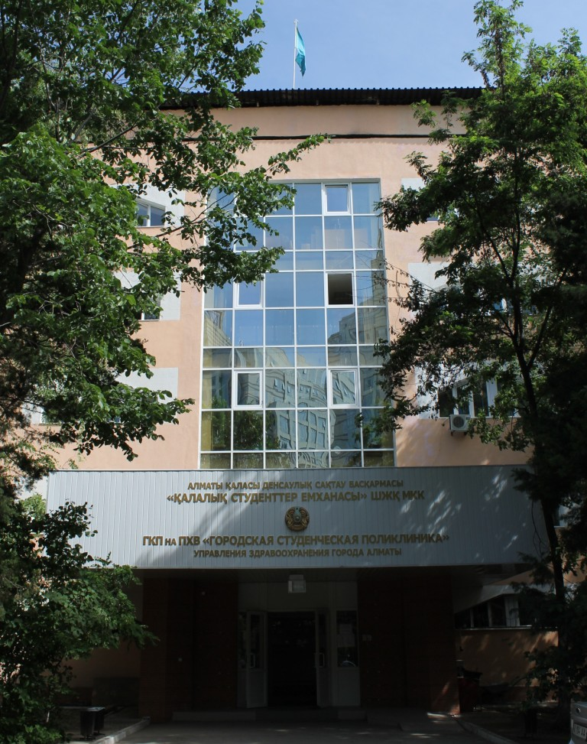
ГКП на ПХВ
«Городская студенческая поликлиника»

Slide 3
Городская студенческая поликлиника оказывает гарантированный объем бесплатной медицинской помощи прикрепленным 81186 студентам 14 государственным ВУЗам.
С целью приближения первичной медико-санитарной помощи студентам в общежитиях ВУЗов функционируют:
12 фельдшерских здравпунктов, оказывающих набор медицинских и профилактических услуг
врачебная амбулатория в Казахском Государственном Женском педагогическом университете
отсутствует здравпункты в Казахской Национальной академии им. Жургенова и Казахской Национальной консерватории.

Slide 4
56 сл

Slide 5




ФЛЮОРОГРАФИЧЕСКОЕ ОБСЛЕДОВАНИЕ

Slide 6
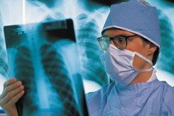
Источники выявления Тбс
Основным источником выявления туберкулёза являются профилактические осмотры, за 10 мес.2014 года они позволили выявить 77% (43 случая) - заболевших, остальные 13 случаев-23% выявлены при обращении студентов уже с клиническими проявлениями заболевания.

Slide 7
Выявлено

Slide 8
Заболеваемость туберкулезом по ВУЗам

Slide 9
Заболеваемость по курсам

Slide 10
Анализ случаев впервые выявленного активного туберкулёза
10 мес.2013 года
10 мес.2014 года

Slide 11
Заболеваемость в разрезе регионов
Алм.обл-11 случаев
ЮКО-9 случаев
Жамб.обл.-7 случаев
По 3 сл.-ВКО, Караган.обл, Актюбинская обл.
По 2 сл.-Атырау, Астана, Кызылорд.обл, Павлодар
По 1 сл.-ЗКО, СКО, Мангистауская обл, Узбекистан

Slide 12
По месту проживания:
28
8
По форме обучения:
36
20

Slide 13

Ввиду того, что туберкулез считается – инфекционной болезнью социальной природы, по-прежнему остается актуальной проблема расселения студентов в общежитиях, в которых количество предусмотренных мест зачастую ниже фактической численности иногородних студентов, претендующих на проживание в общежитии высшего учебного заведения.

Slide 14
Условия проживания:
30% студентов – жители Алматы,
70% - приезжие.
Из иногородних в среднем до 42% студентов живут в общежитиях,
остальные 58% проживают на съемных квартирах.

Slide 15
Условия питания - Стеснены в финансовых средствах и поэтому не могут полноценно питаться практически все иногородние студенты.
Занятие спортом - в основной группе занимаются около 60% студентов, остальные 40% в подготовительной и спец. (ЛФК) группах
Факторы риска - Распространён в студенческой среде такой фактор риска, как курение, ему подвержено свыше 40% студентов. Анонимное анкетирование студенческой молодежи показал, что около 59% из них эпизодически употребляют алкоголь, 1,06% пробовали анашу

Slide 16
Обеспеченность общежитием

Slide 17
МАТЕРИАЛЬНАЯ ПОМОЩЬ
За 10 мес.2014 года было выделено 6 млн.715 тыс. тенге, в среднем 77 тыс. тенге на 1 больного (с учётом впервые заболевших и реконвалесцентов).
Но подход в разных ВУЗах разный. Максимальная поддержка осуществляется в КазНУ, КазНТУ
минимальная в КНК, КазНАУ, КазЭУ.

Slide 18
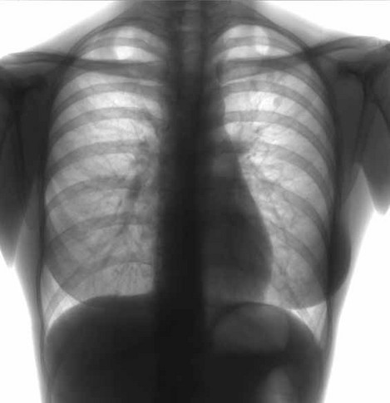
повторная читка флюорограмм 15996 студентов
направлены на дообследование 1686-11%
у 1608 -10% ФГ кадры нечитабельны
у 78 -0,5% подозрение на патологию в легких
При проведении повторной читки выявлено 3 случая туберкулеза

Slide 19
Проблемы и пути решения:
Проблемы | Пути решения
На сегодня обеспеченность приезжих студентов местами колеблется от минимального - 28% в КазЭУ, до максимального, но недостаточного - 77% по ЖенПУ. Средний уровень по ВУЗам - 42% от потребности. | Необходимо улучшать условия проживания в студенческих общежитиях, довести количество койко-мест до полной потребности, чтобы исключить проживание приезжих студентов в частном секторе. -Строительства новых общежитий

Slide 20
Проблемы и пути решения:
Проблемы | Пути решения
организовать в общежитиях пункты горячего питания; организовать в общежитиях комнаты культурного досуга и тренажерные залы для занятий студентов спортом; При лечении и реабилитации больных важна материальная поддержка студентов | -Улучшить условия проживания в студенческих общежитиях Предлагаем утвердить стандарты социальной помощи студентам, впервые заболевшим туберкулезом и состоящих на диспансерном учете

Slide 21
Проблемы и пути решения:
Проблемы | Пути решения
Заболеваемость туберкулезом среди студентов выше городского показателя. Заболеваемость среди студентов начальных курсов остается выше, чем среди студентов старших курсов. Среди заболевших приезжие составляет по итогам 10 мес.2014года -86% | Переход на 100% ежегодное ФГ-обследование студентов, повторная читка флюорограмм, зачисленных на 1 курс ведет к своевременному выявлению очаговых форм туберкулеза, инфильтративного туберкулеза без бактериовыделения и деструкции и оказывает существенное влияние на показатель заболеваемости, увеличивая количество впервые выявленных больных.

Slide 22
Проблемы и пути решения:
Проблемы | Пути решения
Учитывая ответственность работодателей за здоровье работающих, ректорам ВУЗов необходимо обеспечить планомерное обследование преподавательского состава и обслуживающего персонала. Контроль за прохождением ФГ-осмотра студентов. | Для контроля обследования преподавательского состава и обслуживающего персонала выделить отдельно штатную единицу среднего медицинского работника. Ежегодно на ректоратах ВУЗов заслушивать медицинское обеспечение и состояние заболеваемости туберкулезом среди студентов с привлечением специалистов УСЭН района, фтизиатров и участковой службы ГСП.

Slide 23
Назарларыңызға рахмет!
Благодарю за внимание!

